Slide 1

Web 前端工程入門簡介

Slide 2

Web 前端工程入門簡介
網頁開發
過去 Web Develpoer 一夫當關。
現在 專業分工
網頁前端（Web Front End）。
網頁後端（Web Back End）。
Web 平台已經不再侷限於桌面瀏覽器，而是必須面對更多的跨平台、跨瀏覽器的應用開發場景。

Slide 3

React 入門簡介
React 是一個專注於 UI（View）的 JavaScript 函式庫（Library）

Slide 4

React 入門簡介
ReactJS
Facebook 推出的 JavaScript 函式庫，以 MVC 框架來看，React 定位是在 View 的範疇。
ReactJS 0.14 版之後，ReactJS 更把原先處理 DOM 的部分獨立出去（react-dom）。
Learn once, write everywhere
引發了許多新的觀念
Virtual DOM
Web Component
Declarative UI Design
Server Rendering … etc

Slide 5

React 入門簡介
JSX
一種語法糖（Syntatic Suger） 。
一種語法類似 XML 的 ECMAScript 語法擴充。
Javascript like XML 。
NPM
Node.js 下的主流套件管理工具。 （idea: Maven）
ES6+
ES6（ES2015）和 ES7 的聯集。
ECMAScript is a standard.
JavaScript and ActionScript are well-known implementations of the ECMAScript standard.

Slide 6
React 入門簡介
Babel
並非所有瀏覽器都支援 ES6+ 語法
透過 Babel 這個 JavaScript 編譯器可以讓 ES6+ 、JSX 等程式碼轉換成瀏覽器可以看得懂的語法。
ESLint
提供 JavaScript 和 JSX 的程式碼檢查工具。

Slide 7

React 入門簡介
Webpack
一個模組打包工具（module bundler）
將 CSS、圖片與其他資源打包。
打包之前預處理（Less、CoffeeScript、JSX、ES6 等）的檔案。
依 entry 文件不同，把 .js 分拆為多個 .js 檔案。
整合豐富的 Loader 可以使用（Webpack 本身僅能處理 JavaScript 模組，其餘檔案如：CSS、Image 需要載入不同 Loader 進行處理）。

Slide 8

React 開發環境設置與 Webpack 入門教學

Slide 9
JavaScript 模組化
現代化的網站已不是單純的網站而已，更像是個富有互動性的網頁應用程式（Web App）。為了應付現代化網頁應用程式開發的需求，解決一些像是全域變數污染、低維護性等問題，JavaScript 在模組化上也有長足的發展。
提昇維護性（Maintainability）
命名空間（Namespacing）
提供可重用性（Reusability）

Slide 10
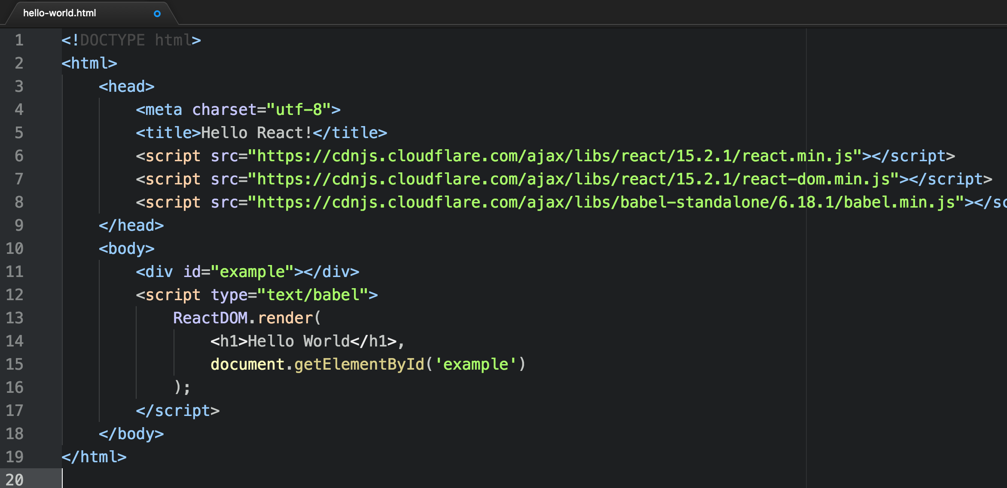
JavaScript 模組化 by CDN

Slide 11
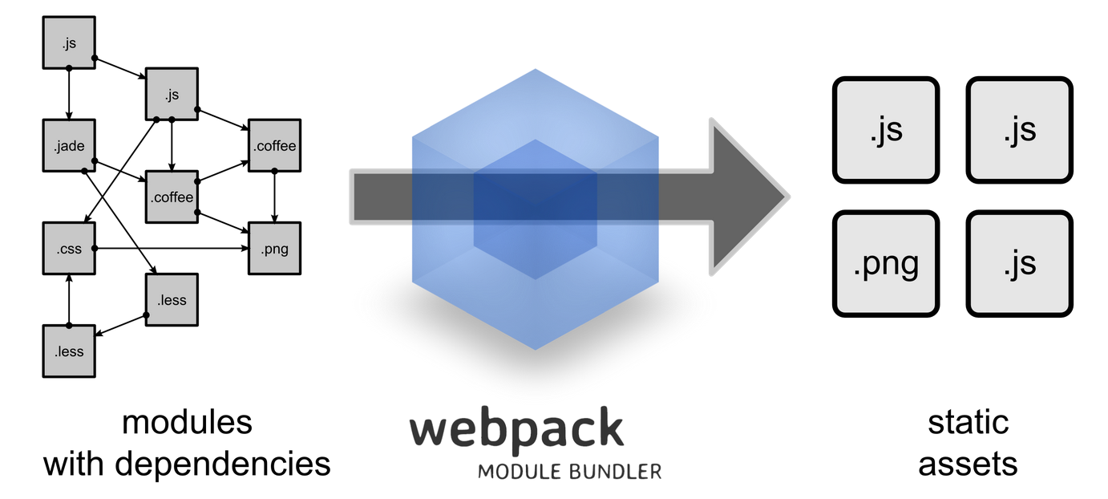
Webpack 設置 React 開發環境

Slide 12
Webpack 設置 React 開發環境
安裝 Node 和 NPM
使用 NPM 建置 project （ package.json & node_modules ）
$ npm init
$ npm install --save-dev babel-core babel-eslint babel-loader babel-preset-es2015 babel-preset-react html-webpack-plugin webpack webpack-dev-server
--save-dev 是可以讓你將安裝套件的名稱和版本資訊
存放到 package.json。

Slide 13
Webpack 設置 React 開發環境
在根目錄設定 webpack.config.js
參考 reference-webpack.config.js
在根目錄設定 .babelrc
安裝 react 和 react-dom
$ npm install --save react react-dom
撰寫 Component （ index.js & index.html ）

Slide 14
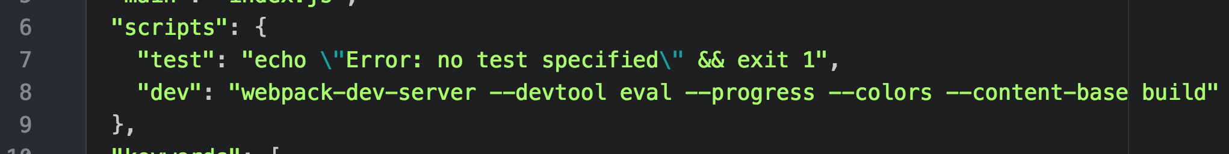

Webpack 設置 React 開發環境
在 command line 使用 webpack 進行成果展示。
$ npm run dev

Slide 15

ReactJS 與 Component 設計入門介紹
Learn once, write anywhere

Slide 16
ReactJS 特性簡介
基於元件（Component）化思考。
用 JSX 進行宣告式（Declarative）UI 設計。
使用 Virtual DOM。
Component PropType 防呆機制。
Component 就像個狀態機（State Machine），
而且也有生命週期（Life Cycle）。
一律重繪（Always Redraw）和單向資料流（Unidirectional Data Flow）
在 JavaScript 裡寫 CSS：Inline Style。

Slide 17
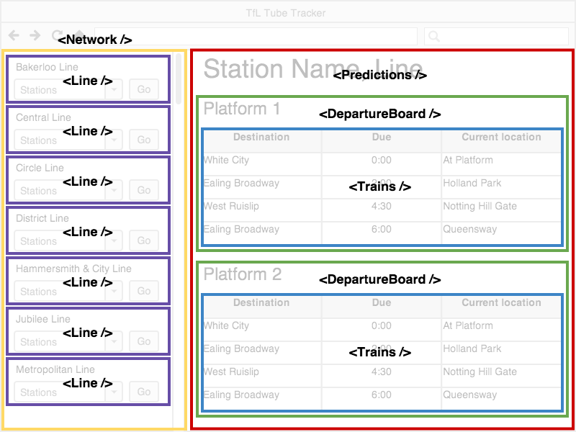
基於元件（Component）化思考

Slide 18
基於元件（Component）化思考
在 React 的世界中最基本的單元為元件（Component）
封裝（encapsulation）
關注點分離 (Separation of Concerns)
複用 (Reuse)
組合 (Compose)
在 React 中元件是一切的基礎，
讓開發應用程式就好像在堆積木一樣

Slide 19
基於元件（Component）化思考
React Component 撰寫的主要兩種方式
使用 ES6 的 Class。
可以進行比較複雜的操作和元件生命週期的控制。
相對於 stateless components 耗費資源。

Slide 20
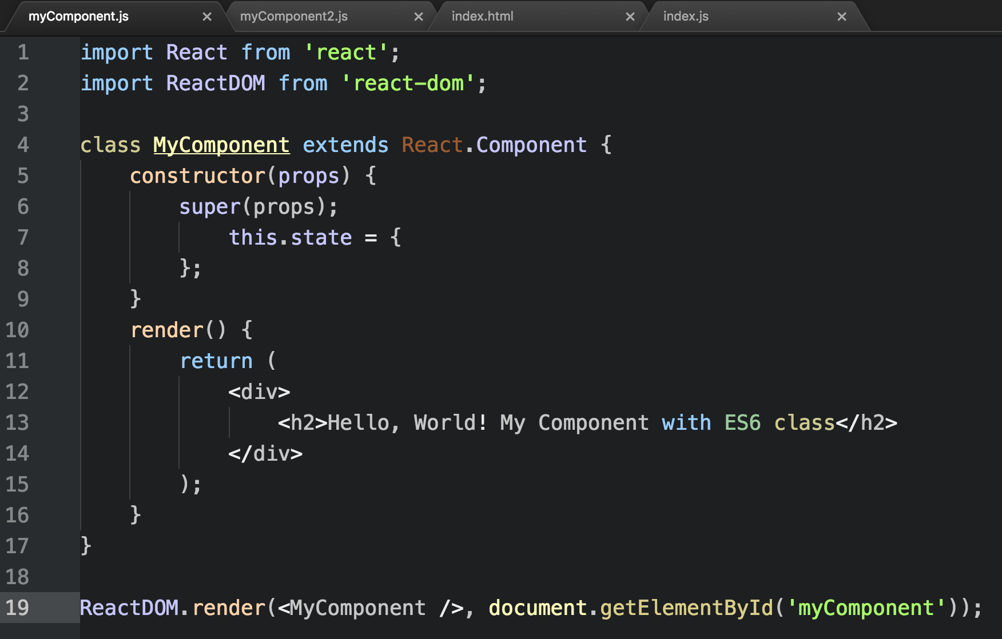
基於元件（Component）化思考

Slide 21
基於元件（Component）化思考
React Component 撰寫的主要兩種方式
使用 Functional Component 寫法。
單純地 render UI 的 stateless components。
沒有內部狀態、沒有實作物件和 ref，沒有生命週期函數。
使用 stateless components 獲得比較好的效能。

Slide 22
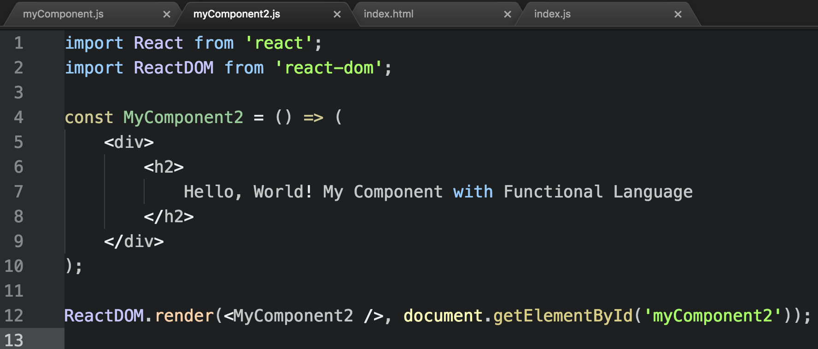
基於元件（Component）化思考

Slide 23
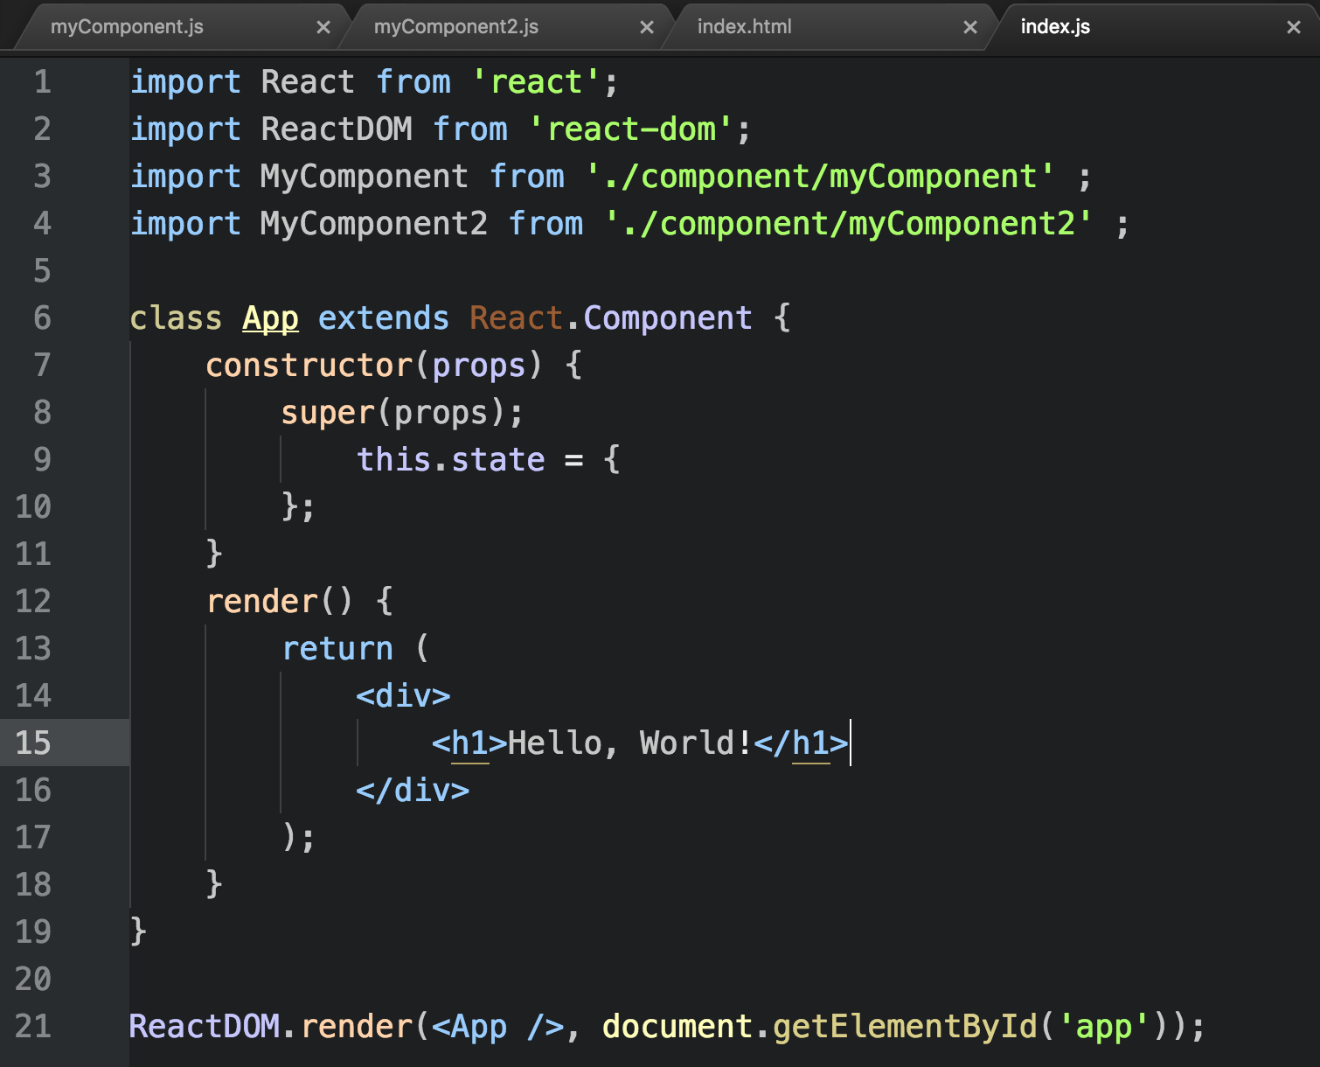
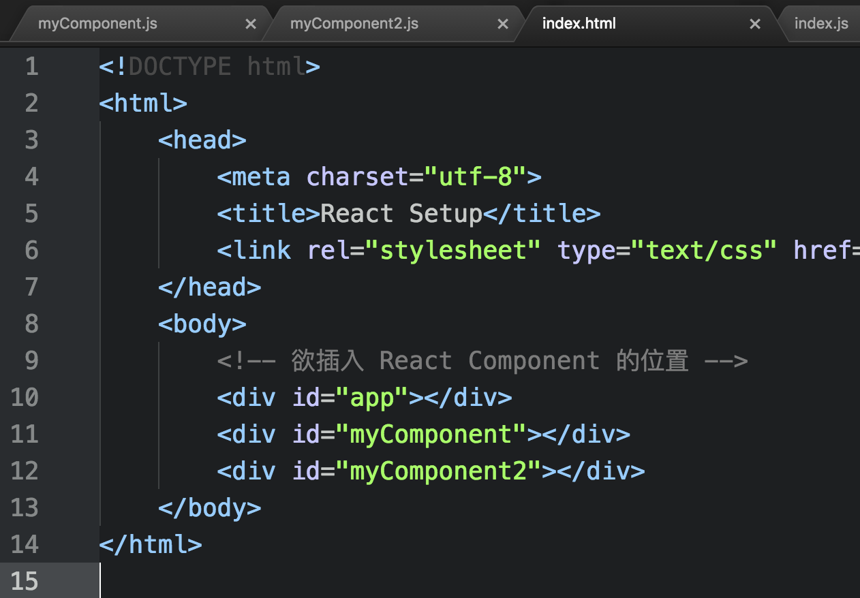
基於元件（Component）化思考

Slide 24
基於元件（Component）化思考
另一種寫法
使用 export

Slide 25
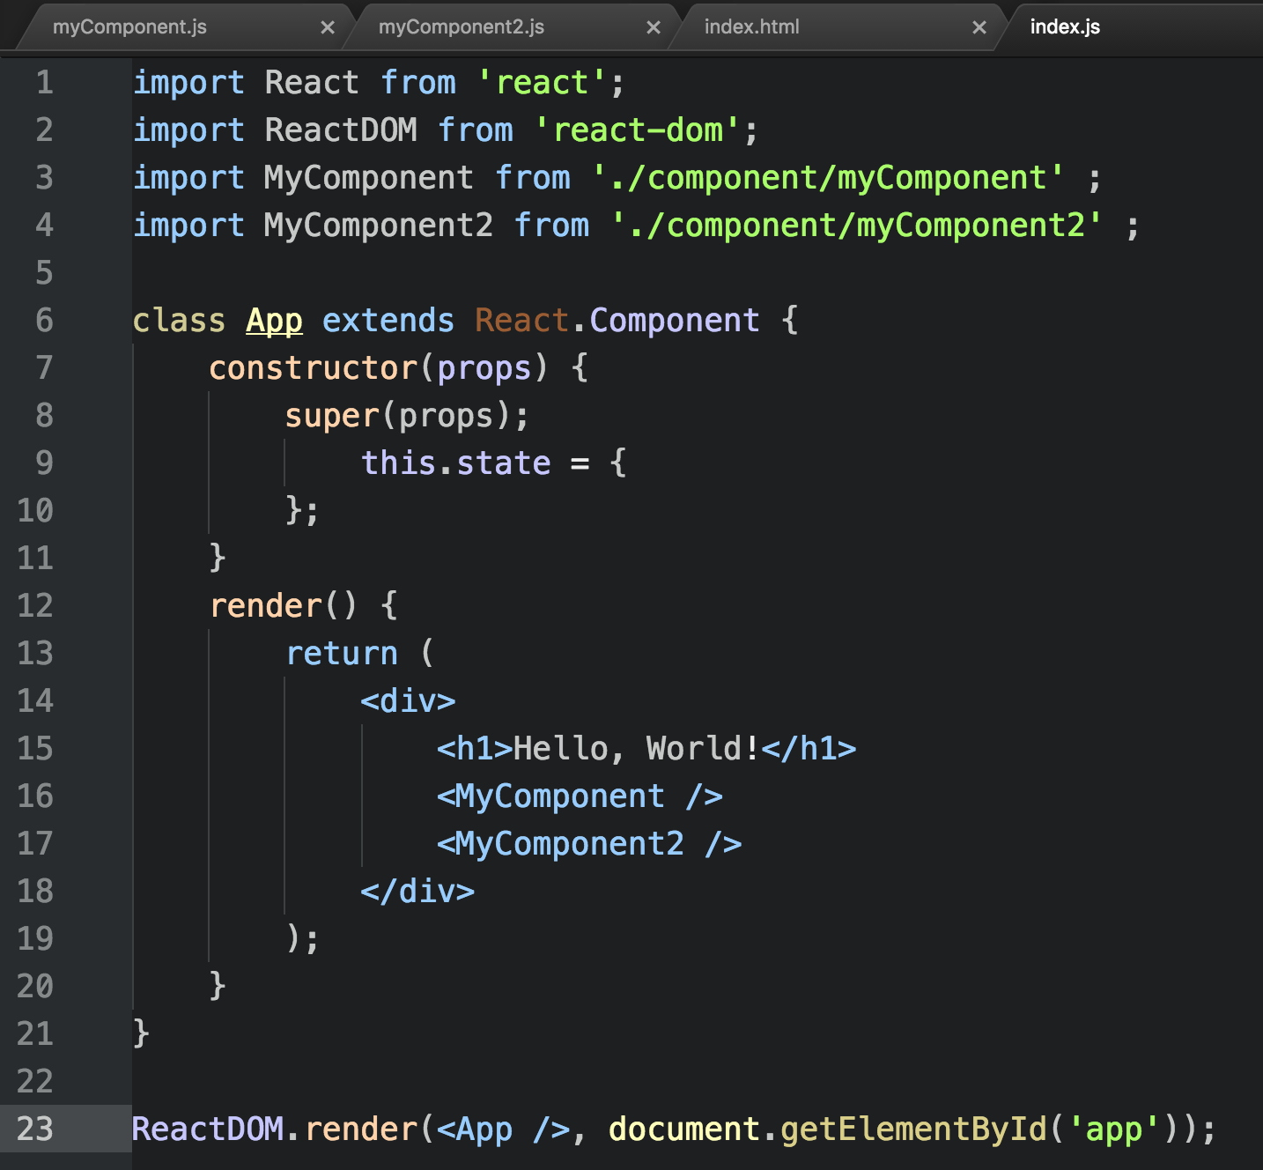
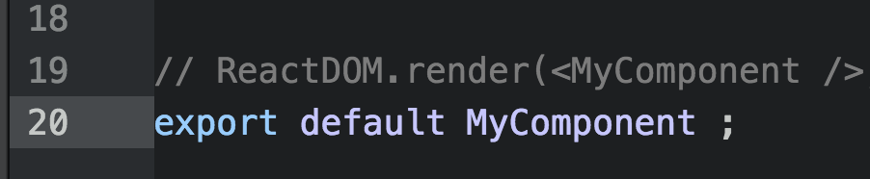
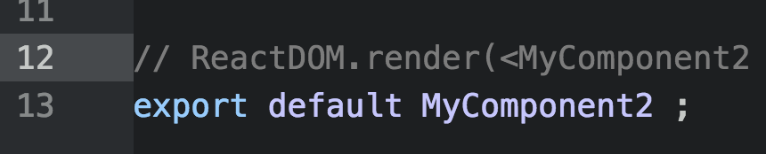
用 JSX 進行宣告式（Declarative）UI 設計

Slide 26
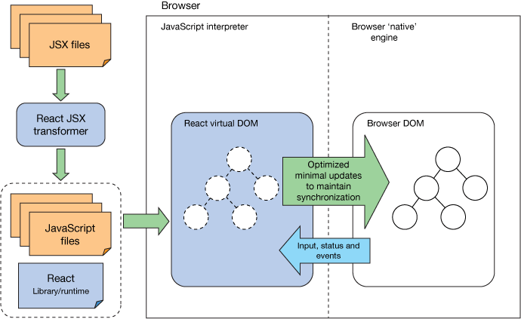
使用 Virtual DOM
diff 演算法

Slide 27
使用 Virtual DOM
傳統 Web 中一般是使用 jQuery 進行 DOM 的直接操作。
修改 DOM 往往是 Web 效能的瓶頸
在 React 世界設計有 Virtual DOM 的機制，讓 App 和 DOM 之間用 Virtual DOM 進行溝通。
更改 DOM 時，透過 React 自身的 diff 演算法去計算出最小更新，進而去最小化更新真實的 DOM。

Slide 28
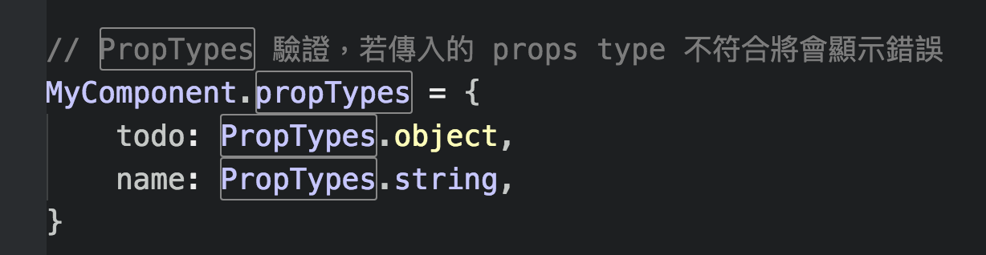
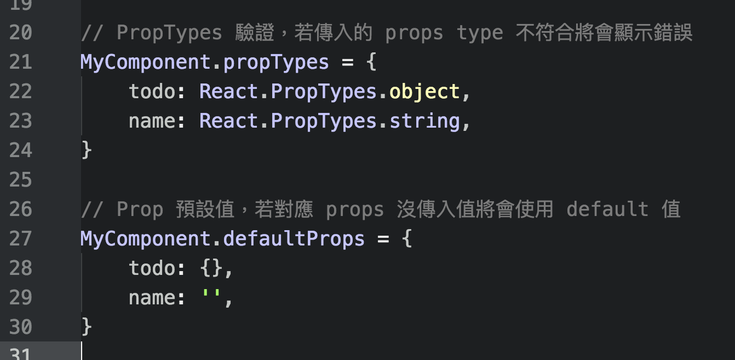
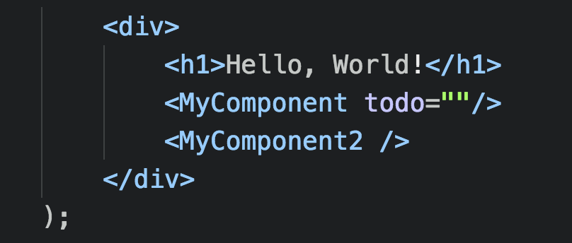
Component PropType 防呆機制
React V16 棄用 React V15 需要 prop-types
npm install --save prop-types
import PropTypes from ‘prop-types’;
提供了 Prop 的驗證（Validation）機制

Slide 29
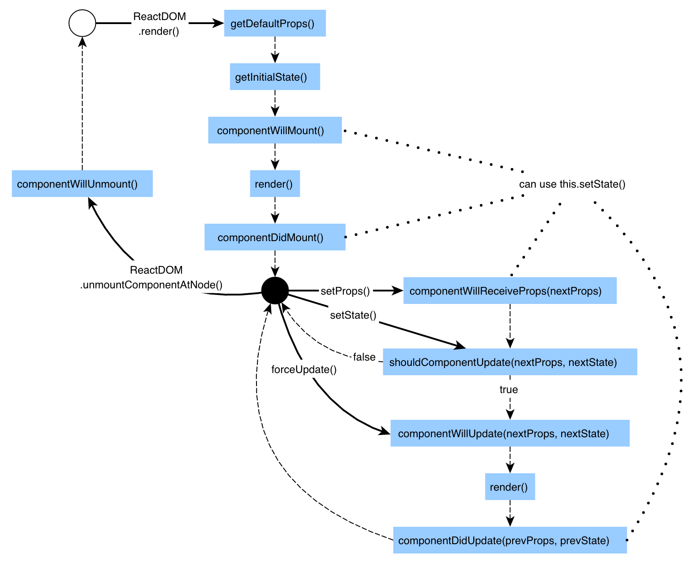
Component 就像個狀態機（State Machine） 而且也有生命週期（Life Cycle）

Slide 30
一律重繪（Always Redraw）
props 和 state 是影響 React Component 長相的重要要素
props 都是由父元素所傳進來，不能更改，若要更改 props 則必須由父元素進行更改
state 則是根據使用者互動而產生的不同狀態，主要是透過 setState() 方法進行修改
props 或是 state 更新時，就會重繪整個 UI

Slide 31
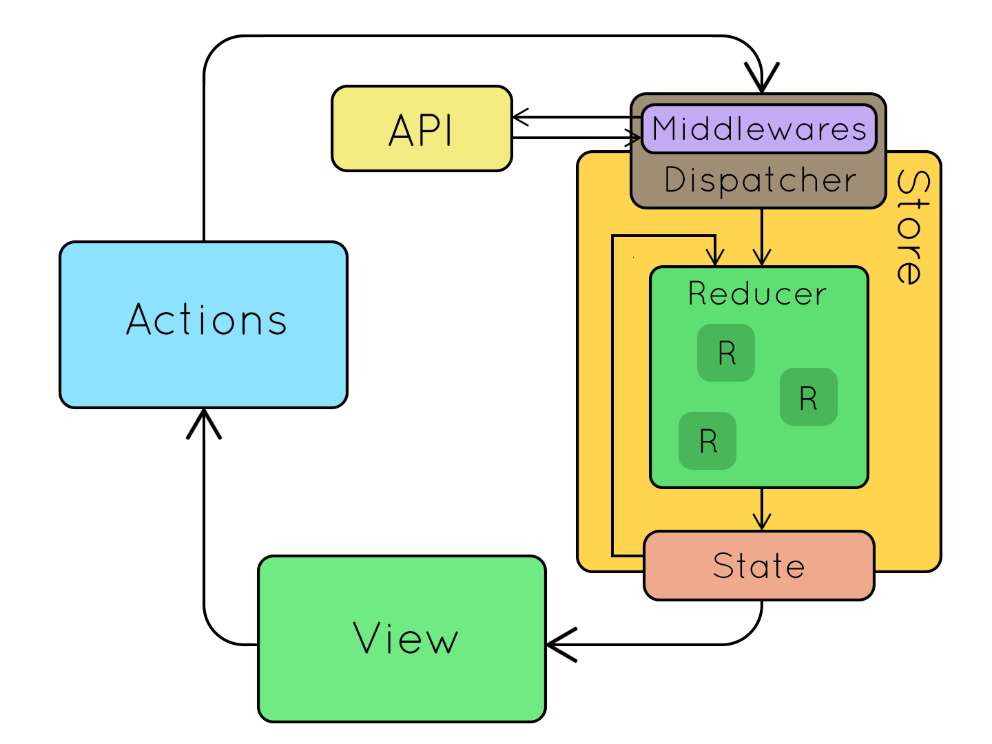

單向資料流（Unidirectional Data Flow）
React 透過整合 Redux 可以更具體實現單向資料流，讓資料流的管理更為清晰

Slide 32

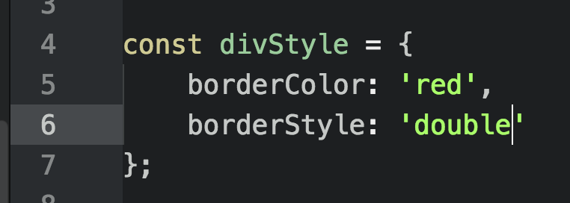
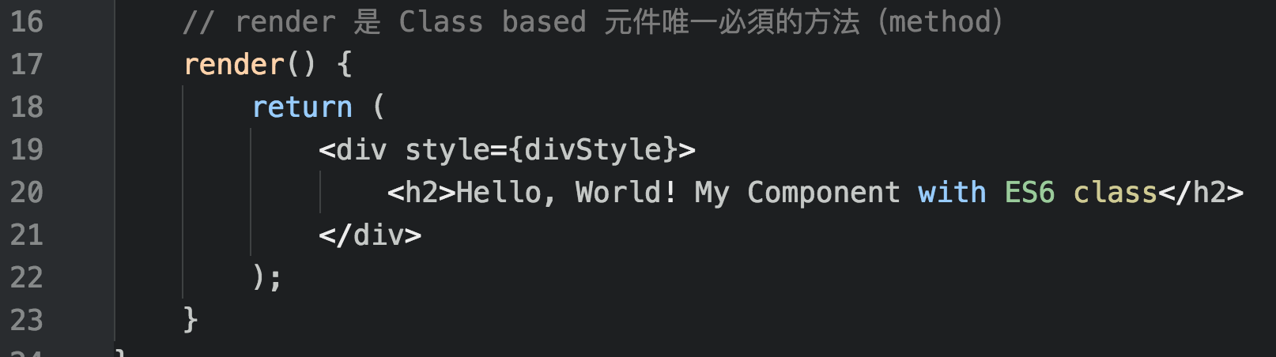
在 JavaScript 裡寫 CSS：Inline Style

Slide 33

JSX 簡明入門教學指南

Slide 34

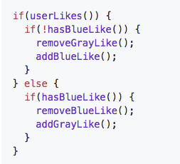
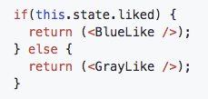
使用 JSX 的好處
提供更加語意化且易懂的標籤
精確定義包含屬性的樹狀結構
JSX 可以實現 聲明式 Declarative（注重 what to），
而非 命令式 Imperative（注重 how to）的程式撰寫方式

Slide 35
使用 JSX 的好處
更加簡潔
雖然最終 JSX 會轉換成 JavaScript，但使用 JSX 可以讓程式看起來更加簡潔
JSX
No JSX

Slide 36
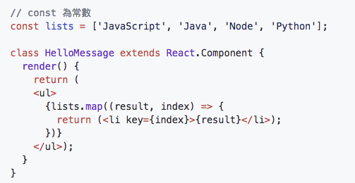
使用 JSX 的好處
結合原生 JavaScript 語法
透過結合 JavaScript ，可以釋放 JavaScript 語言本身能力

Slide 37
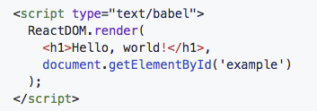
JSX 用法摘要
環境設定與使用方式
使用 browserify 或 webpack 等 CommonJS bundler 並整合 babel 預處理
於瀏覽器端做解析
內嵌
從外部引入

Slide 38
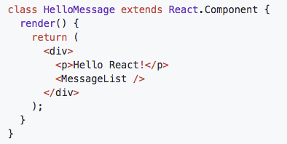
JSX 用法摘要
標籤用法
一般 Component 命名首字大寫，HTML Tags 小寫

Slide 39
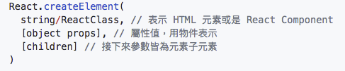
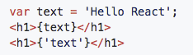
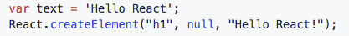
JSX 用法摘要
轉換成 JavaScript
JSX 最終會轉換成瀏覽器可以讀取的 JavaScript

Slide 40
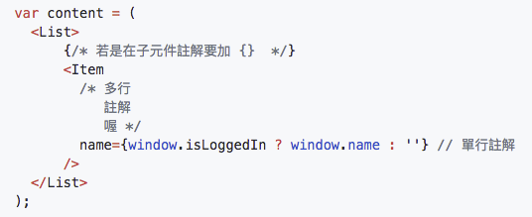
JSX 用法摘要
註解
使用 // 和 /**/ 當做註解方式

Slide 41
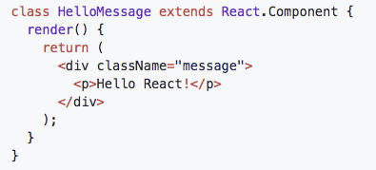
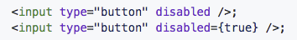
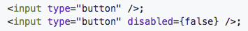
JSX 用法摘要
屬性
注意 class 和 for 由於為 JavaScript 保留關鍵字用法
在 JSX 中使用 className 和 htmlFor 替代
Boolean 屬性
在 JSX 中預設只有屬性名稱但沒設值為 true
沒有屬性，則預設預設為 false

Slide 42
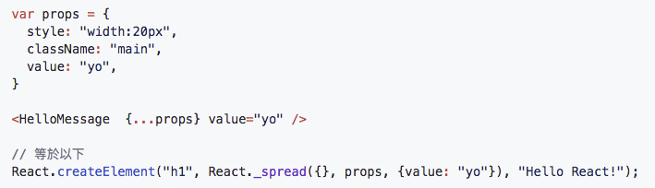
JSX 用法摘要
擴展屬性
在 ES6 中使用 ... 是迭代物件的意思，可以把所有物件對應的值迭代出來設定屬性

Slide 43
JSX 用法摘要
自定義屬性
使用 data-
顯示 HTML
為了避免資訊安全問題，我們會過濾掉 HTML，若需要顯示的話
樣式使用
一般屬性值用 - 分隔不同，為駝峰式命名寫法

Slide 44
JSX 用法摘要
事件處理
事件處理為前端開發的重頭戲
Are you ready …
to play a game?

Slide 45
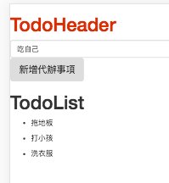

案例實作– todo-example
輸入待辦事項
點擊新增待辦事項
TodoList 紀錄與列表

Slide 46

案例實作– todo-example step by step
架設環境
建構首頁 index.js
建構 TodoHeader.js, todoHeaderStyles.css, index.js
建構 TodoList.js, index.js
串接首頁 index.js 與 TodoHeader.js (*)
串接首頁 index.js 與 TodoList.js (*)
npm run dev

Slide 47

Props、State、Refs 與 表單處理
在 React 中
有提供兩個屬性進行資料的傳遞與儲存
props 以及 state。

Slide 48
React – props （特性） vs state （狀態）
props
把 props 想成是 read-only 的。
Props 可用來將組態從父元件傳遞到子元件。
是讓外界（元件）組態你的元件的機制。
state
在 React Component 可以自己管理自己的內部 state。
使用 this.state 來存取 state。
當 setState() 方法更新了 state 後將重新呼叫 render() 方法，重新繪製 component 內容。
是關於內部資料的維護。
React 真正的亮點是在應用程式發生資料改變時的絕妙處理機制。
React 會判斷最少變更量，並且在適當的呼叫時機呼叫 render()。

Slide 49
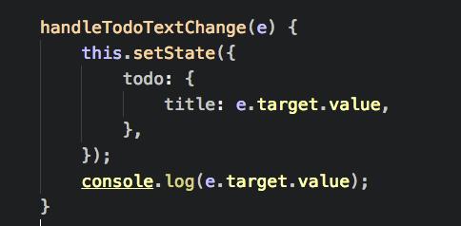
事件處理（Event Handle）

Slide 50
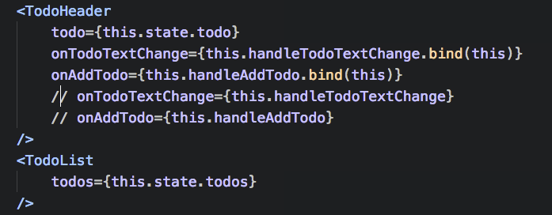
表單處理

Slide 51
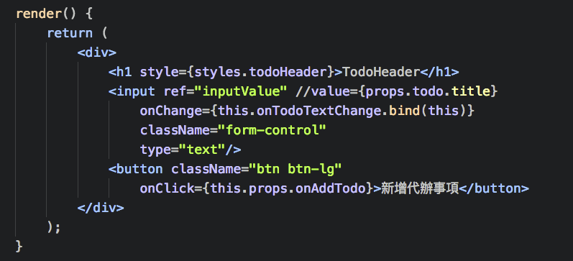
Refs 參照

Slide 52
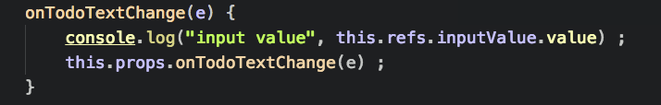
Refs 參照
State : 先建立，後使用。
Ref : 先參照，後從 refs 裡面取得。
Index.js 是為了讓 import 指令，直接指定在 Folder 上。

Slide 53
React Component 規格 與 生命週期（Life Cycle）

Slide 54
React Component 生命週期
Component 有以下三種生命週期的狀態
Mounting：已插入真實的 DOM
Updating：正在被重新渲染
Unmounting：已移出真實的 DOM

Slide 55
生命週期 -- 對應的處理方法
Mounting
componentWillMount()
componentDidMount()
Updating
componentWillReceiveProps(object nextProps)
已載入元件收到新的參數時呼叫
shouldComponentUpdate(object nextProps, object nextState)
元件判斷是否重新渲染時呼叫，起始不會呼叫除非呼叫 forceUpdate()
componentWillUpdate(object nextProps, object nextState)
componentDidUpdate(object prevProps, object prevState)

Slide 56

生命週期 -- 對應的處理方法
Unmounting
componentWillUnmount()

Slide 57

React Router

Slide 58
單頁式應用程式（single page application）
傳統的 Web 開發主要是由伺服器管理 URL Routing 和渲染 HTML 頁面，過往每次 URL 一換或使用者連結一點，就需要重新從伺服器端重新載入頁面。
隨著使用者對於使用者體驗的要求提昇，許多的網頁應用程式紛紛設計成不刷頁的單頁式應用程式（single page application），由前端負責 URL 的 routing 管理，若需要和後端進行 API 資料溝通的話，通常也會使用 Ajax 的技術。
在 React 開發世界中主流是使用 react-router，react-router-dom 這個 routing 管理用的 library。

Slide 59
React Router 環境設置
npm init
npm install --save react react-dom react-router react-router-dom
npm install --save-dev babel-core babel-eslint babel-loader babel-preset-es2015 babel-preset-react eslint eslint-config-airbnb eslint-loader eslint-plugin-import eslint-plugin-jsx-a11y eslint-plugin-react webpack webpack-dev-server html-webpack-plugin

Slide 60

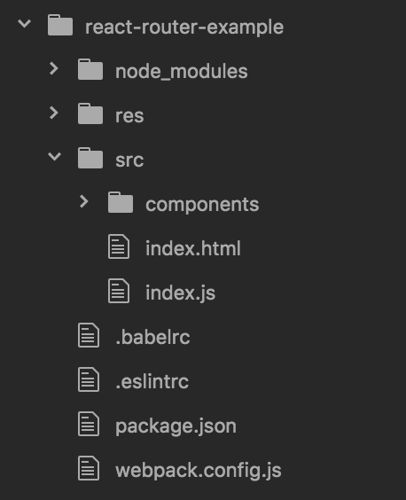
React Router 環境設置
設計資料結構

Slide 61
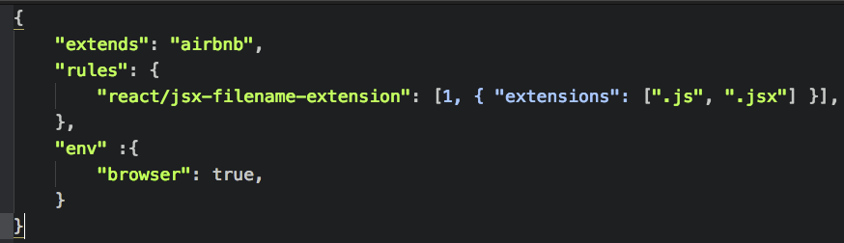
React Router 環境設置
設定 Babel 的設定檔： .babelrc
設定 ESLint 的設定檔和規則： .eslintrc

Slide 62
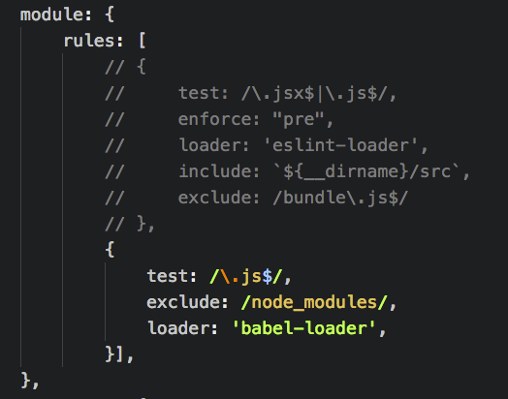
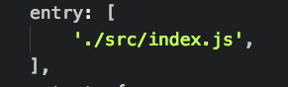
React Router 環境設置
設定 Webpack 設定檔：
webpack.config.js

Slide 63
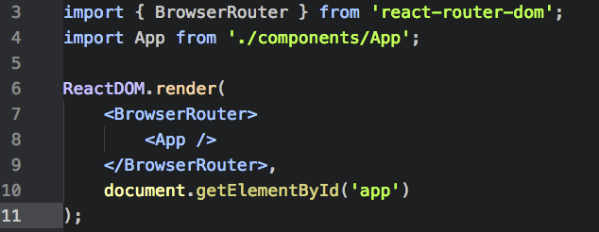
開始 React Routing 之旅
src/index.js ，註冊 BrowserRouter 準備管理 Router 和 render 元件。

Slide 64
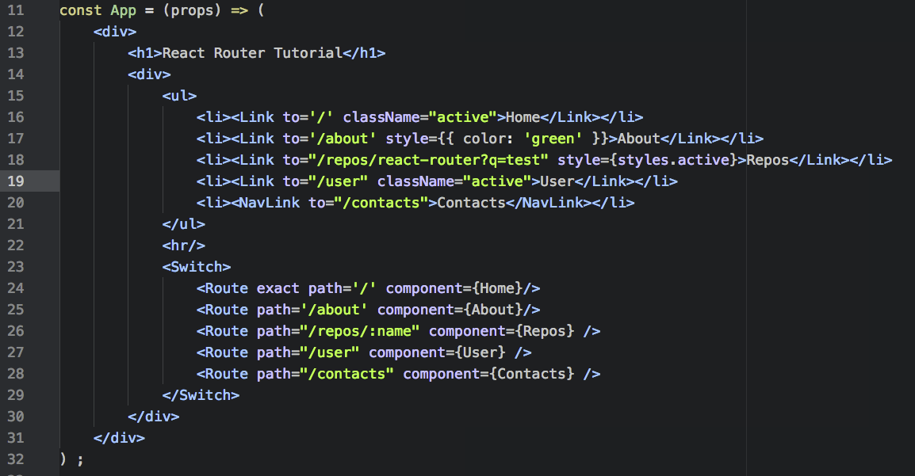
開始 React Routing 之旅
實作 App.js

Slide 65
開始 React Routing 之旅
實作 App.js
Router 是放置 Route 的容器，其本身不定義 routing ，真正 routing 規則由 Route 定義。
Route 負責 URL 和對應的元件關係，可以有多個 Route 規則。
path 是對應 URL 的規則。
/repos/robin 會對應到 /repos/:name 的位置，並將參數傳入 Repos 元件中。
由 props.match.params.name 取得參數。
若為查詢參數 /repos/robin?q=ada
則由 new URLSearchParams(props.params.search).get("q") 取得參數。

Slide 66
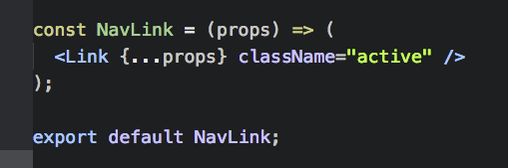
開始 React Routing 之旅
特例 NavLink.js

Slide 67
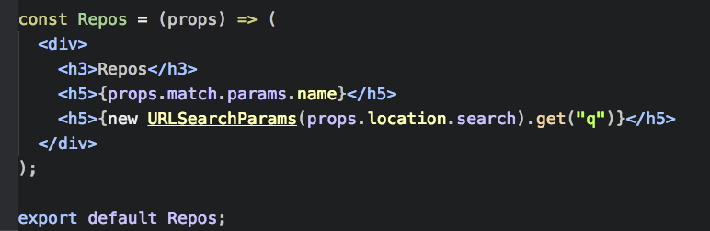
開始 React Routing 之旅
特例 Repos.js

Slide 68

Are you ready to play
another game…?

Slide 69

ImmutableJS 的引入可以帶來許多好處和效能的提升
由於引入整體檔案較大且較具侵入性
在引入之前可以自行評估看看是否合適於目前的專案。

Slide 70
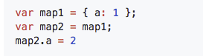
前言
在 JavaScript 中有兩種資料類型
Primitive（String、Number、Boolean、null、undefinded）
Object（Reference）
在 JavaScript 中的 Object（物件）資料是 Mutable（可以變的），由於是使用 Reference 的方式，所以當修改到複製的值也會修改到原始值。

Slide 71
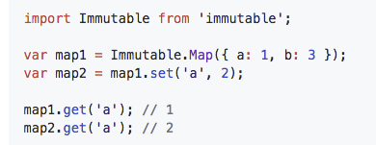
前言
使用 deepCopy 來避免修改，但這樣作法會產生較多的資源浪費。
使用 Immutable Data，所謂的 Immutable Data 就是一旦建立，就不能再被修改的數據資料。

Slide 72
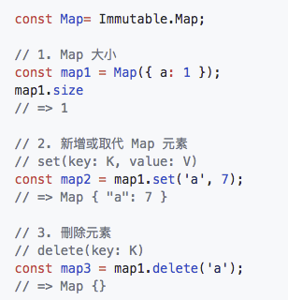
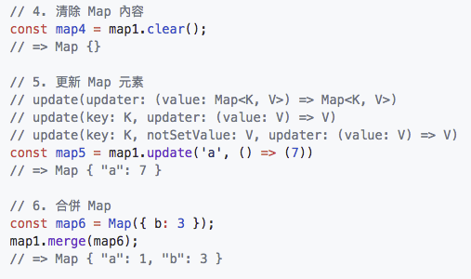
ImmutableJS 特性
ImmutableJS 提供了 7 種不可修改的資料類型：
List、Map、Stack、OrderedMap、Set、OrderedSet、Record。

Slide 73
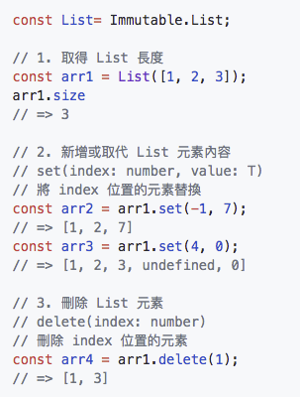

ImmutableJS 特性

Slide 74


ImmutableJS 特性

Slide 75


ImmutableJS 的特性整理
Persistent Data Structure 在 ImmutableJS 的世界裡，只要資料一被創建，就不能修改，維持 Immutable。

Slide 76

ImmutableJS 的特性整理
Structural Sharing 為了維持資料的不可變，又要避免像 deepCopy 一樣複製所有的節點資料而造成的資源損耗。
在 ImmutableJS 使用的是 Structural Sharing 特性，亦即如果物件樹中一個節點發生變化的話，只會修改這個節點和和受它影響的父節點，其他節點則共享。

Slide 77

ImmutableJS 的特性整理
Support Lazy Operation

Slide 78
ImmutableJS 的特性整理
豐富的 API 並提供快速轉換原生 JavaScript 的方式 在 ImmutableJS 中可以使支持 Functional Programming Immutable 本身就是 Functional Programming（函數式程式設計）的概念，所以在 ImmutableJS 中可以使用許多 Functional Programming 的方法，例如：map、filter、groupBy、reduce、find、findIndex 等。用 fromJS()、toJS() 進行 JavaScript 和 ImmutableJS 之間的轉換。
在轉換之間會非常耗費資源，所以若是你決定引入 ImmutableJS 的話請盡量維持資料處在 Immutable 的狀態。

Slide 79
ImmutableJS 的特性整理
支持 Functional Programming Immutable
本身就是 Functional Programming（函數式程式設計）的概念
在 ImmutableJS 中可以使用許多 Functional Programming 的方法
例如：map、filter、groupBy、reduce、find、findIndex 等。

Slide 80

Redux 基礎概念

Slide 81
What is Redux?
Redux 是由 Dan Abramov 所發起的一個開源的 library。
Redux is a predictable state container for JavaScript apps.
Redux 希望能提供一個可以預測的 state 管理容器，讓開發者可以可以更容易開發複雜的 JavaScript 應用程式。

Slide 82


Slide 83


Redux VS Flux
只使用一個 store 將整個應用程式的狀態 (state) 用物件樹 (object tree) 的方式儲存起來。
原生的 Flux 會有許多分散的 store 儲存各個不同的狀態
在 redux 中，只會有唯一一個 store 將所有的資料用物件的方式包起來。

Slide 84
Redux VS Flux
唯一可以改變 state 的方法就是發送 action
Redux 並沒有像 Flux 設計有 Dispatcher。
Redux 的 action 和 Flux 的 action 都是一個包含 type 和 payload 的物件。
Redux 擁有 Flux 所沒有的 Reducer。
根據 action 的 type 去執行對應的 state 做變化的函式叫做 Reducer。
可以使用 switch 或是使用函式 mapping 的方式去對應處理的方式。
Notes:
Three Principles
Single source of truth -- The state of your whole application is stored in an object tree within a single store.
State is read-only -- The only way to change the state is to emit an action, an object describing what happened.
Changes are made with pure functions -- To specify how the state tree is transformed by actions, you write pure reducers.

Slide 85

Redux 核心概念介紹

Slide 86
動手創作 React Redux ImmutableJS TodoApp
Copy project todo-example
npm install --save redux react-redux immutable redux-actions redux-immutable
Rename app folder to src folder
Update webpack.config.js
Notes:
Copy todo-example

Slide 87

動手創作 React Redux ImmutableJS TodoApp
Create 資料夾
components資料夾中，放置所有 components
（個別元件資料夾中會用 index.js 輸出元件，讓引入元件更簡潔）
containers（負責和 store 互動取得 state）
actions
constants
reducers
store
Notes:
Copy todo-example

Slide 88

動手創作 React Redux ImmutableJS TodoApp
src/index.js
React 和 Redux 間的橋樑，使用 Provider、connect 去連結 store 和 React View。
Notes:
Copy todo-example

Slide 89

動手創作 React Redux ImmutableJS TodoApp
src/index.js

Slide 90

動手創作 React Redux ImmutableJS TodoApp
src/components/Main/Main.js

Slide 91

動手創作 React Redux ImmutableJS TodoApp
src/store/configureStore.js
Notes:
Npm install redux-logger
Import { createLogger } from ‘redux-logger’ ;

Slide 92

動手創作 React Redux ImmutableJS TodoApp
src/actions/todoActions.js

Slide 93


動手創作 React Redux ImmutableJS TodoApp
src/constants/actionTypes.js & src/constants/models.js

Slide 94

動手創作 React Redux ImmutableJS TodoApp
src/reducers/todoReducers.js

Slide 95

動手創作 React Redux ImmutableJS TodoApp
src/reducers/todoReducers.js

Slide 96
動手創作 React Redux ImmutableJS TodoApp
修改 components （TodoHeader, TodoList）
修改 containers （TodoHeaderContainer, TodoListContainer）

Slide 97

動手創作 React Redux ImmutableJS TodoApp

Slide 98

動手創作 React Redux ImmutableJS TodoApp

Slide 99

動手創作 React Redux ImmutableJS TodoApp

